Slide 3

基础课29 平面向量的数量积及其应用
基础知识·诊断
考点聚焦·突破
拓展教材 深度学习

Slide 4
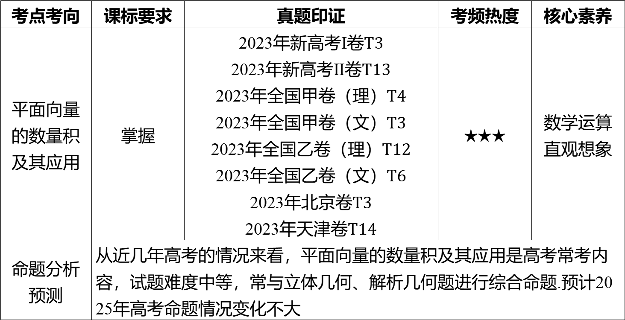
考点考向 | 课标要求 | 真题印证 | 考频热度 | 核心素养
平面向量 的数量积 及其应用 | 掌握 | 2023年新高考Ⅰ卷$T3$ 2023年新高考Ⅱ卷$T13$ 2023年全国甲卷（理）$T4$ 2023年全国甲卷（文）$T3$ 2023年全国乙卷（理）$T12$ 2023年全国乙卷（文）$T6$ 2023年北京卷$T3$ 2023年天津卷$T14$ | ★★★ | 数学运算 直观想象
命题分析 预测 | 从近几年高考的情况来看，平面向量的数量积及其应用是高考常考内 容，试题难度中等，常与立体几何、解析几何题进行综合命题.预计20 25年高考命题情况变化不大

Slide 5
基础知识·诊断

Slide 6



$\left|a\right|\left|b\right|cos θ$
$\left|a\right|\left|b\right|cos \text{<}a,b\text{>}$
0

Slide 7
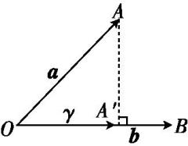
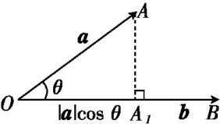

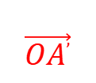

$$\vec{OA’}$$
$a\frac{b}{\left|b\right|}$
$\left|a\right|cos\text{ <}a\text{,}\text{b}\text{>}$

Slide 8

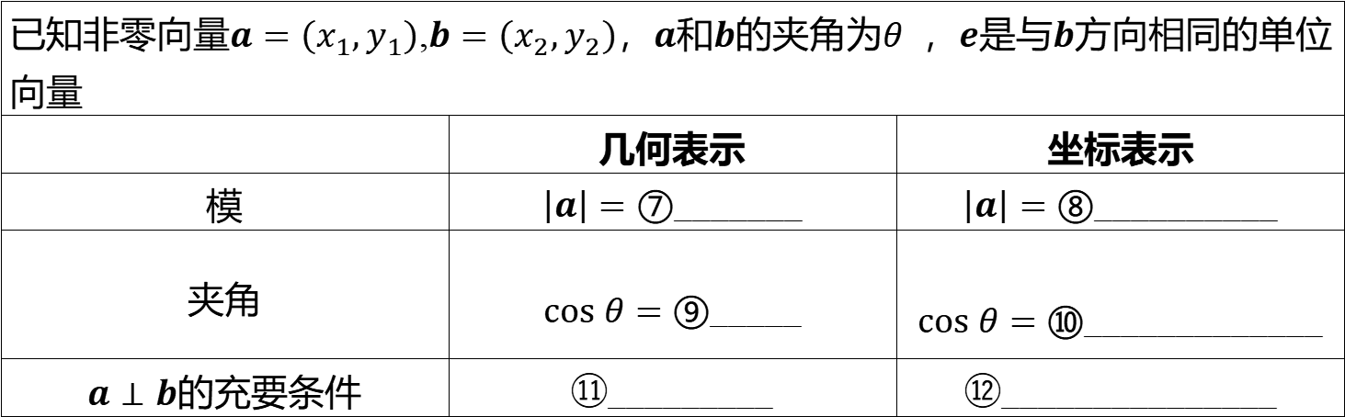





二、平面向量数量积的性质及其坐标表示
已知非零向量$a=\left(x_{1},y_{1}\right)$,$b=\left(x_{2},y_{2}\right)$，$a$和$b$的夹角为$θ$ ，$e$是与$b$ 方向相同的单位 向量
 | 几何表示 | 坐标表示
模 | $\left|a\right|=⑦$ _______ | $\left|a\right|=⑧$ __________
夹角 | $cos θ=⑨$ _ ____ | $cos θ=⑩$ _ ____________
$a⊥b$ 的充要条件 | ⑪_________ | ⑫_______________
$\sqrt{a⋅a}$
$\sqrt{x_{1}^{2}+y_{1}^{2}}$
$\frac{a⋅b}{\left|a\right|\left|b\right|}$
$\frac{x_{1}x_{2}+y_{1}y_{2}}{\sqrt{x_{1}^{2}+y_{1}^{2}}⋅\sqrt{x_{2}^{2}+y_{2}^{2}}}$
$a⋅b=0$
$x_{1}x_{2}+y_{1}y_{2}=0$

Slide 9
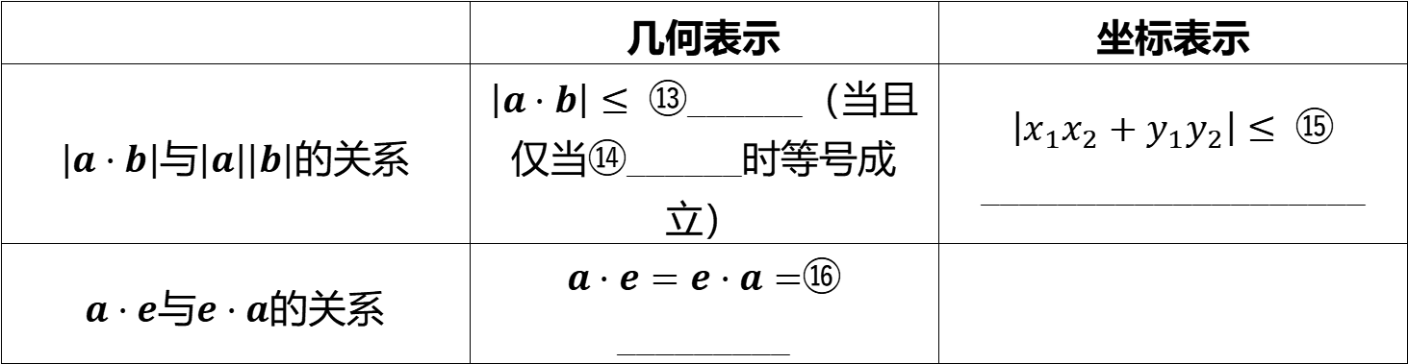




续表
 | 几何表示 | 坐标表示
$\left|a⋅b\right|$与$\left|a\right|\left|b\right|$ 的关系 | $\left|a⋅b\right|≤$ ⑬______（当且 仅当⑭______时等号成 立） | $\left|x_{1}x_{2}+y_{1}y_{2}\right|≤$ ⑮ ____________________
$a⋅e$与$e⋅a$ 的关系 | $a⋅e=e⋅a=$ ⑯ _________
$\left|a\right|\left|b\right|$
$a//b$
$\sqrt{\left(x_{1}^{2}+y_{1}^{2}\right)\left(x_{2}^{2}+y_{2}^{2}\right)}$
$\left|a\right|cos θ$

Slide 10
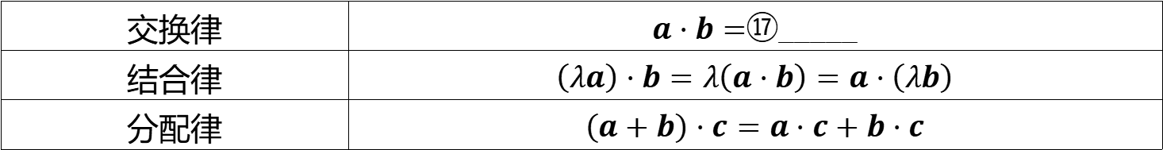

三、平面向量数量积的运算律
交换律 | $a⋅b=$ ⑰_____
结合律 | $\left(λa\right)⋅b=λ\left(a⋅b\right)=a⋅\left(λb\right)$
分配律 | $\left(a+b\right)⋅c=a⋅c+b⋅c$
$b⋅a$

Slide 11

题组1 走出误区
1. 判一判.（对的打“√”，错的打“×”）
（1）若$a⋅b<0$，则$a$与$b$的夹角为钝角.( )
×
（2）两个向量的数量积是一个实数，向量的加、减、数乘运算的结果是向量.( )
√
（3）两个向量的夹角的取值范围是$[0,\frac{π}{2}]$ .( )
×
（4）$\left(a⋅b\right)⋅c=a⋅\left(b⋅c\right)$ .( )
×

Slide 12
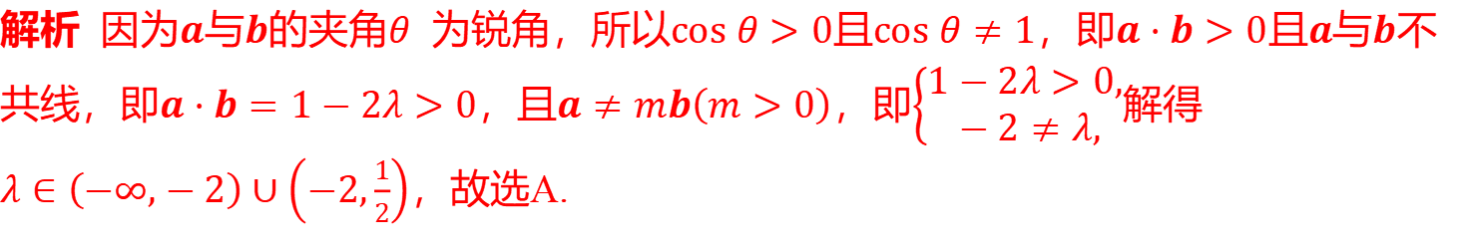
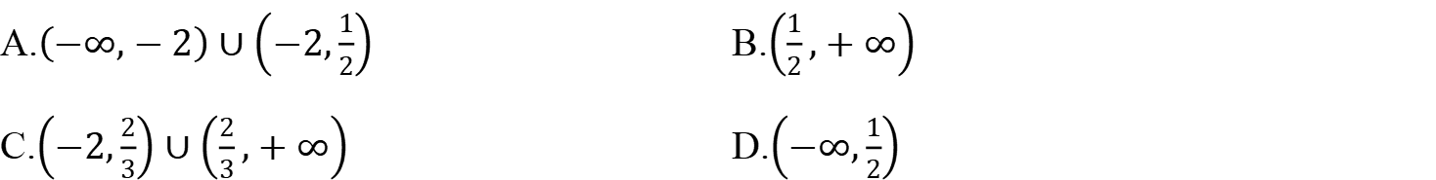
2.（易错题）已知$a=\left(1,−2\right)$，$b=\left(1,λ\right)$，且$a$与$b$的夹角$θ$ 为锐角，则实数$λ$ 的取
值范围是( ) .
A
A.$\left(−∞,−2\right)∪\left(−2,\frac{1}{2}\right)$ B.$\left(\frac{1}{2},+∞\right)$
C.$\left(−2,\frac{2}{3}\right)∪\left(\frac{2}{3},+∞\right)$ D.$\left(−∞,\frac{1}{2}\right)$
【易错点】忽视向量共线的特殊情况.
解析 因为$a$与$b$的夹角$θ$ 为锐角，所以$cos θ>0$且$cos θ≠1$，即$a⋅b>0$且$a$与$b$ 不
共线，即$a⋅b=1−2λ>0$，且$a≠mb\left(m>0\right)$，即$\left\{\begin{aligned}&1−2λ>0, \\ &−2≠λ,\end{aligned}\right.$ 解得
$λ∈\left(−∞,−2\right)∪\left(−2,\frac{1}{2}\right)$ ，故选A.

Slide 13
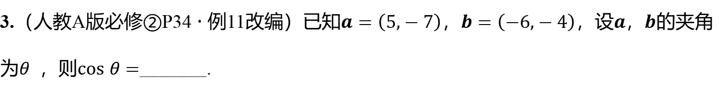

题组2 走进教材
3.（人教A版必修②P34 · 例11改编）已知$a=\left(5,−7\right)$，$b=\left(−6,−4\right)$，设$a$，$b$ 的夹角
为$θ$ ，则$cos θ=$ _ ______.
$−\frac{\sqrt{962}}{962}$
解析 依题意$cos θ=\frac{a⋅b}{\left|a\right|\left|b\right|}=\frac{−30+28}{\sqrt{74}×\sqrt{52}}=−\frac{\sqrt{962}}{962}$ .

Slide 14

4.（人教A版必修②P21 · 例13改编）已知$\left|a\right|=3$，$\left|b\right|=4$，且$a$与$b$ 不共线.若
$\left(a+kb\right)⊥\left(a−kb\right)$，则实数$k=$ ____.
$±\frac{3}{4}$
解析 由题意知$\left(a+kb\right)⋅\left(a−kb\right)=a^{2}−k^{2}b^{2}=9−16k^{2}=0$，解得$k=±\frac{3}{4}$ .

Slide 15
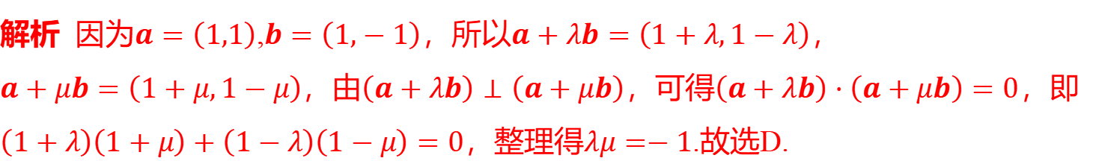
题组3 走向高考
5.（2023 · 新高考Ⅰ卷）已知向量$a=\left(1,1\right)$,$b=\left(1,−1\right)$，若$\left(a+λb\right)⊥\left(a+μb\right)$ ，则
( ) .
D
A.$λ+μ=1$ B.$λ+μ=−1$ C.$λμ=1$ D.$λμ=−1$
解析 因为$a=\left(1,1\right)$,$b=\left(1,−1\right)$，所以$a+λb=\left(1+λ,1−λ\right)$ ，
$a+μb=\left(1+μ,1−μ\right)$，由$\left(a+λb\right)⊥\left(a+μb\right)$，可得$\left(a+λb\right)⋅\left(a+μb\right)=0$ ，即
$\left(1+λ\right)\left(1+μ\right)+\left(1−λ\right)\left(1−μ\right)=0$，整理得$λμ=−1$ .故选D.

Slide 16
考点聚焦·突破

Slide 17
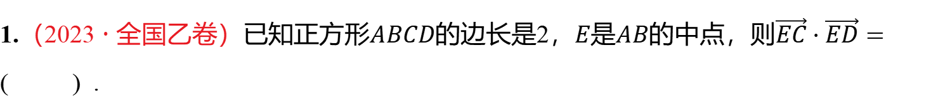
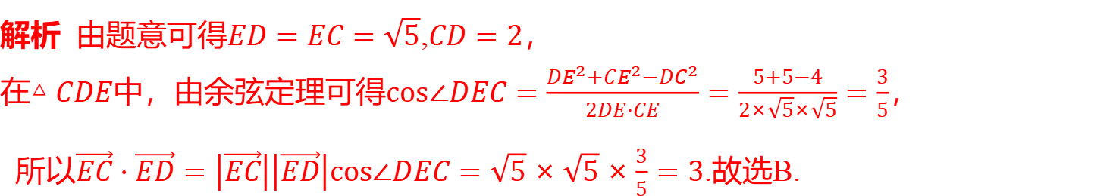
考点一 平面向量数量积的运算［自主练透］
1.（2023 · 全国乙卷）已知正方形$ABCD$的边长是2，$E$是$AB$的中点，则$\vec{EC}⋅\vec{ED}=$
( ) .
B
A.$\sqrt{5}$ B.3 C.$2\sqrt{5}$ D.5
解析 由题意可得$ED=EC=\sqrt{5}$,$CD=2$ ，
在$△CDE$中，由余弦定理可得$cos∠DEC=\frac{DE^{2}+CE^{2}−DC^{2}}{2DE⋅CE}=\frac{5+5−4}{2×\sqrt{5}×\sqrt{5}}=\frac{3}{5}$ ，
所以$\vec{EC}⋅\vec{ED}=\left|\vec{EC}\right|\left|\vec{ED}\right|cos∠DEC=\sqrt{5}×\sqrt{5}×\frac{3}{5}=3$ .故选B.

Slide 18
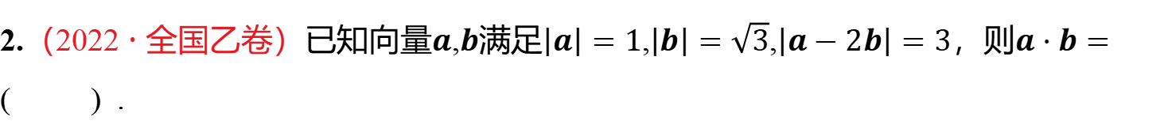
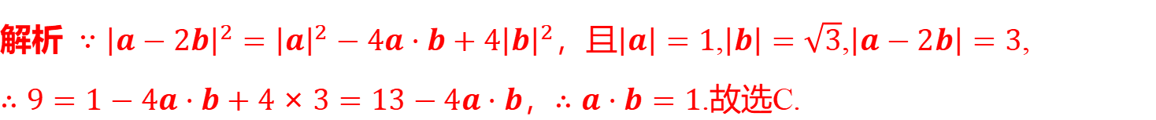
2.（2022 · 全国乙卷）已知向量$a$,$b$满足$\left|a\right|=1$,$\left|b\right|=\sqrt{3}$,$\left|a−2b\right|=3$，则$a⋅b=$
( ) .
C
A.$−2$ B.$−1$ C.1 D.2
解析 $∵{\left|a−2b\right|}^{2}={\left|a\right|}^{2}−4a⋅b+4{\left|b\right|}^{2}$，且$\left|a\right|=1$,$\left|b\right|=\sqrt{3}$,$\left|a−2b\right|=3$ ,
$∴9=1−4a⋅b+4×3=13−4a⋅b$，$∴a⋅b=1$ .故选C.

Slide 19
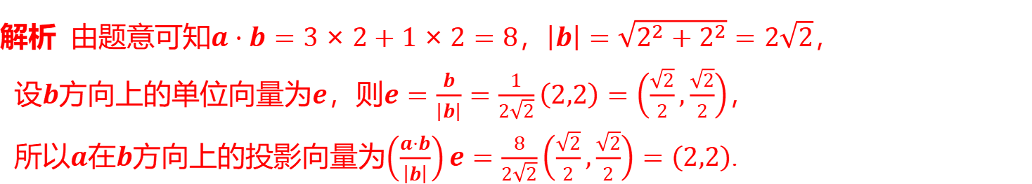

3.（2023 · 全国甲卷改编）已知向量$a=\left(3,1\right)$,$b=\left(2,2\right)$，则$a$在$b$ 方向上的投影向量为
______.
$\left(2,2\right)$
解析 由题意可知$a⋅b=3×2+1×2=8$，$\left|b\right|=\sqrt{2^{2}+2^{2}}=2\sqrt{2}$ ，
设$b$方向上的单位向量为$e$，则$e=\frac{b}{\left|b\right|}=\frac{1}{2\sqrt{2}}\left(2,2\right)=\left(\frac{\sqrt{2}}{2},\frac{\sqrt{2}}{2}\right)$ ，
所以$a$在$b$方向上的投影向量为$\left(\frac{a⋅b}{\left|b\right|}\right)e=\frac{8}{2\sqrt{2}}\left(\frac{\sqrt{2}}{2},\frac{\sqrt{2}}{2}\right)=\left(2,2\right)$ .

Slide 20

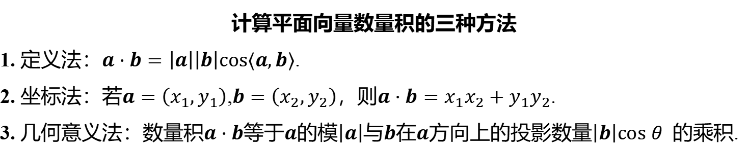
计算平面向量数量积的三种方法
1. 定义法：$a⋅b=\left|a\right|\left|b\right|cos⟨a,b⟩$ .
2. 坐标法：若$a=\left(x_{1},y_{1}\right)$,$b=\left(x_{2},y_{2}\right)$，则$a⋅b=x_{1}x_{2}+y_{1}y_{2}$ .
3. 几何意义法：数量积$a⋅b$等于$a$的模$\left|a\right|$与$b$在$a$方向上的投影数量$\left|b\right|cos θ$ 的乘积.

Slide 21

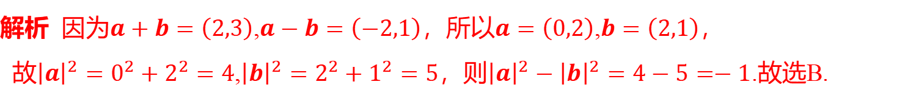
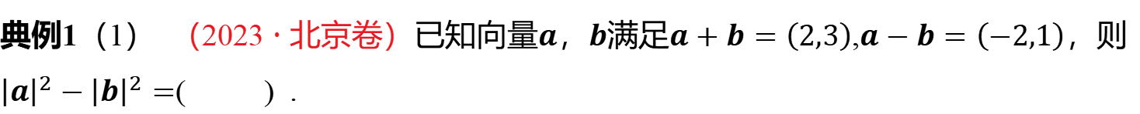
考点二 平面向量数量积的应用［多维探究］
&1& 平面向量的模
典例1（1） （2023 · 北京卷）已知向量$a$，$b$满足$a+b=\left(2,3\right)$,$a−b=\left(−2,1\right)$ ，则
${\left|a\right|}^{2}−{\left|b\right|}^{2}=$ ( ) .
B
A.$−2$ B.$−1$ C.0 D.1
解析 因为$a+b=\left(2,3\right)$,$a−b=\left(−2,1\right)$，所以$a=\left(0,2\right)$,$b=\left(2,1\right)$ ，
故${\left|a\right|}^{2}=0^{2}+2^{2}=4$,${\left|b\right|}^{2}=2^{2}+1^{2}=5$，则${\left|a\right|}^{2}−{\left|b\right|}^{2}=4−5=−1$ .故选B.

Slide 22
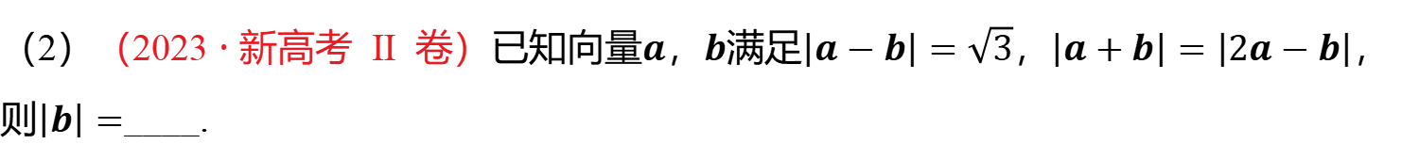
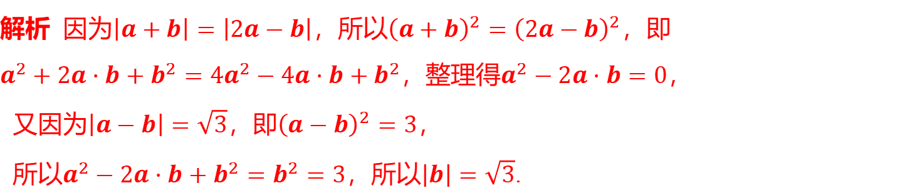

（2）（2023 · 新高考 Ⅱ 卷）已知向量$a$，$b$满足$\left|a−b\right|=\sqrt{3}$，$\left|a+b\right|=\left|2a−b\right|$ ，
则$\left|b\right|=$ ____.
$\sqrt{3}$
解析 因为$\left|a+b\right|=\left|2a−b\right|$，所以${\left(a+b\right)}^{2}={\left(2a−b\right)}^{2}$ ，即
$a^{2}+2a⋅b+b^{2}=4a^{2}−4a⋅b+b^{2}$，整理得$a^{2}−2a⋅b=0$ ，
又因为$\left|a−b\right|=\sqrt{3}$，即${\left(a−b\right)}^{2}=3$ ，
所以$a^{2}−2a⋅b+b^{2}=b^{2}=3$，所以$\left|b\right|=\sqrt{3}$ .

Slide 23
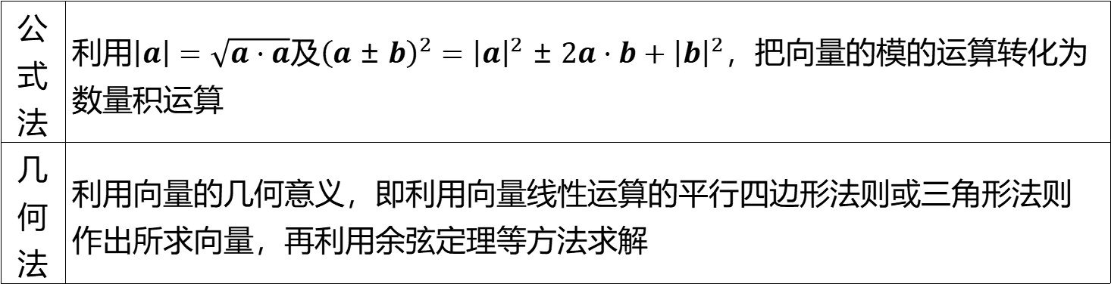
求平面向量的模的两种方法
公 式 法 | 利用$\left|a\right|=\sqrt{a⋅a}$及${\left(a±b\right)}^{2}={\left|a\right|}^{2}±2a⋅b+{\left|b\right|}^{2}$ ，把向量的模的运算转化为 数量积运算
几 何 法 | 利用向量的几何意义，即利用向量线性运算的平行四边形法则或三角形法则 作出所求向量，再利用余弦定理等方法求解

Slide 24

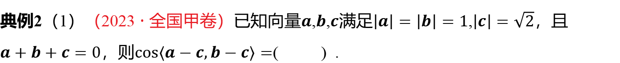
&2& 平面向量的夹角
典例2（1）（2023 · 全国甲卷）已知向量$a$,$b$,$c$满足$\left|a\right|=\left|b\right|=1$,$\left|c\right|=\sqrt{2}$ ，且
$a+b+c=0$，则$cos⟨a−c,b−c⟩=$ ( ) .
D
A.$−\frac{4}{5}$ B.$−\frac{2}{5}$ C.$\frac{2}{5}$ D.$\frac{4}{5}$

Slide 25
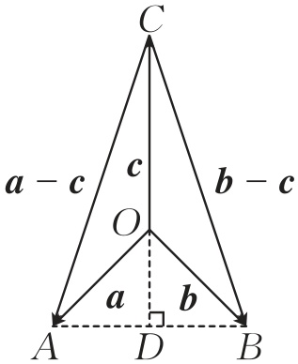
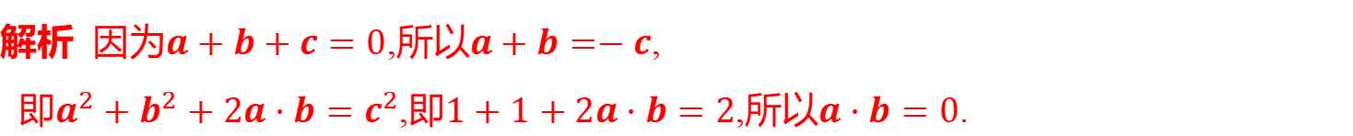
解析 因为$a+b+c=0$,所以$a+b=−c$ ,
即$a^{2}+b^{2}+2a⋅b=c^{2}$,即$1+1+2a⋅b=2$,所以$a⋅b=0$ .
如图,设$\vec{OA}=a$,$\vec{OB}=b$,$\vec{OC}=c$ ,

Slide 26
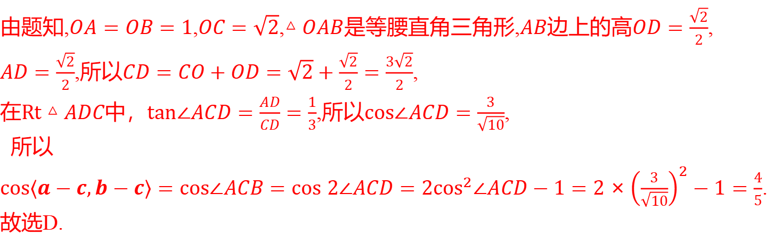
由题知,$OA=OB=1$,$OC=\sqrt{2}$,$△OAB$是等腰直角三角形,$AB$边上的高$OD=\frac{\sqrt{2}}{2}$ ,
$AD=\frac{\sqrt{2}}{2}$,所以$CD=CO+OD=\sqrt{2}+\frac{\sqrt{2}}{2}=\frac{3\sqrt{2}}{2}$ ,
在$Rt△ADC$中，$tan∠ACD=\frac{AD}{CD}=\frac{1}{3}$,所以$cos∠ACD=\frac{3}{\sqrt{10}}$ ,
所以
$cos⟨a−c,b−c⟩=cos∠ACB=cos 2∠ACD=2\cos^{2}∠ACD−1=2×{\left(\frac{3}{\sqrt{10}}\right)}^{2}−1=\frac{4}{5}$ .
故选D.

Slide 27
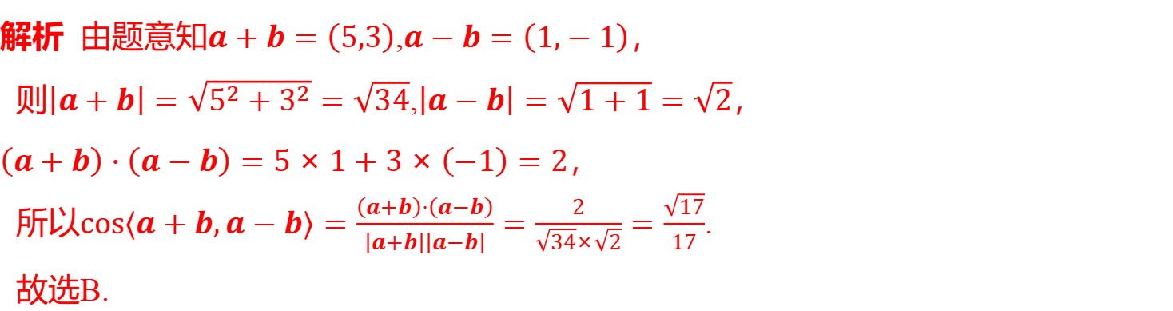
（2）（2023 · 全国甲卷）已知向量$a=\left(3,1\right)$,$b=\left(2,2\right)$，则$cos⟨a+b,a−b⟩=$
( ) .
B
A.$\frac{1}{17}$ B.$\frac{\sqrt{17}}{17}$ C.$\frac{\sqrt{5}}{5}$ D.$\frac{2\sqrt{5}}{5}$
解析 由题意知$a+b=\left(5,3\right)$,$a−b=\left(1,−1\right)$ ，
则$\left|a+b\right|=\sqrt{5^{2}+3^{2}}=\sqrt{34}$,$\left|a−b\right|=\sqrt{1+1}=\sqrt{2}$ ，
$\left(a+b\right)⋅\left(a−b\right)=5×1+3×\left(−1\right)=2$ ，
所以$cos⟨a+b,a−b⟩=\frac{\left(a+b\right)⋅\left(a−b\right)}{\left|a+b\right|\left|a−b\right|}=\frac{2}{\sqrt{34}×\sqrt{2}}=\frac{\sqrt{17}}{17}$ .
故选B.

Slide 28
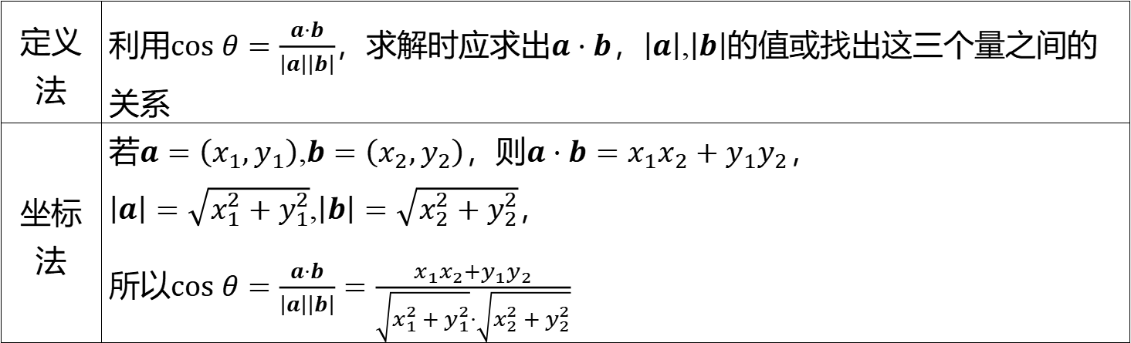
求平面向量的夹角的两种方法
定义 法 | 利用$cos θ=\frac{a⋅b}{\left|a\right|\left|b\right|}$，求解时应求出$a⋅b$，$\left|a\right|$,$\left|b\right|$ 的值或找出这三个量之间的 关系
坐标 法 | 若$a=\left(x_{1},y_{1}\right)$,$b=\left(x_{2},y_{2}\right)$，则$a⋅b=x_{1}x_{2}+y_{1}y_{2}$ ， $\left|a\right|=\sqrt{x_{1}^{2}+y_{1}^{2}}$,$\left|b\right|=\sqrt{x_{2}^{2}+y_{2}^{2}}$ ， 所以$cos θ=\frac{a⋅b}{\left|a\right|\left|b\right|}=\frac{x_{1}x_{2}+y_{1}y_{2}}{\sqrt{x_{1}^{2}+y_{1}^{2}}⋅\sqrt{x_{2}^{2}+y_{2}^{2}}}$

Slide 29

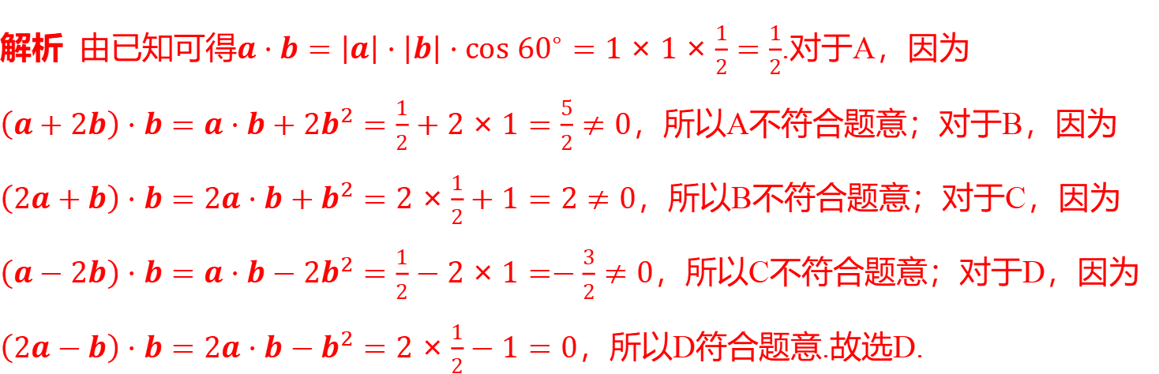
&3& 平面向量的垂直
典例3（1）已知单位向量$a$，$b$的夹角为${60}^{∘}$ ，则在下列向量中，与$b$ 垂直的是
( ) .
D
A.$a+2b$ B.$2a+b$ C.$a−2b$ D.$2a−b$
解析 由已知可得$a⋅b=\left|a\right|⋅\left|b\right|⋅cos {60}^{∘}=1×1×\frac{1}{2}=\frac{1}{2}$ .对于A，因为
$\left(a+2b\right)⋅b=a⋅b+2b^{2}=\frac{1}{2}+2×1=\frac{5}{2}≠0$ ，所以A不符合题意；对于B，因为
$\left(2a+b\right)⋅b=2a⋅b+b^{2}=2×\frac{1}{2}+1=2≠0$ ，所以B不符合题意；对于C，因为
$\left(a−2b\right)⋅b=a⋅b−2b^{2}=\frac{1}{2}−2×1=−\frac{3}{2}≠0$ ，所以C不符合题意；对于D，因为
$\left(2a−b\right)⋅b=2a⋅b−b^{2}=2×\frac{1}{2}−1=0$ ，所以D符合题意.故选D.

Slide 30

$−\frac{3}{4}$
（2）（2022 · 全国甲卷）已知向量$a=\left(m,3\right)$,$b=\left(1,m+1\right)$.若$a⊥b$，则$m=$ ____.
解析 由题意知$a⋅b=m+3\left(m+1\right)=0$，解得$m=−\frac{3}{4}$ .

Slide 31
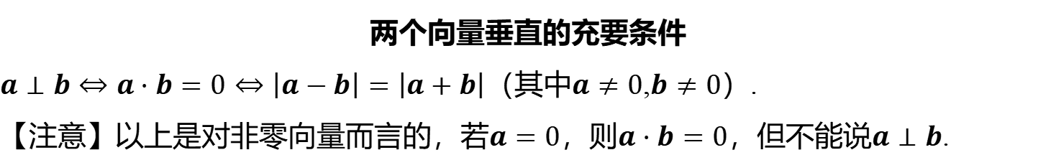
两个向量垂直的充要条件
$\left.a⊥b⇔a⋅b=0⇔\left|a−b\right|=\left|a+b\right|\right.$（其中$a≠0$,$b≠0$ ）.
【注意】以上是对非零向量而言的，若$a=0$，则$a⋅b=0$，但不能说$a⊥b$ .

Slide 32

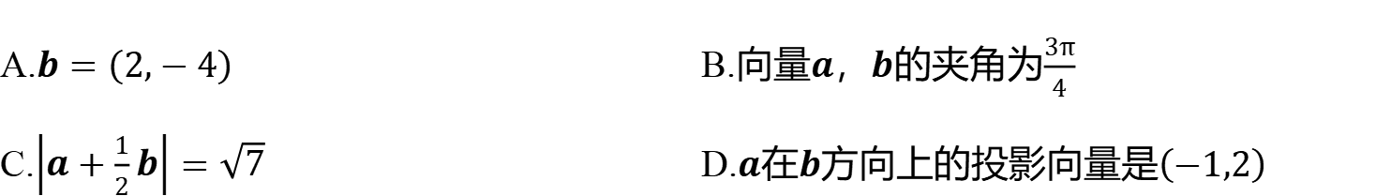
1.（一题练透）（多选题）已知向量$a=\left(1,3\right)$，$b=\left(2,y\right)$，$\left(a+b\right)⊥a$ ，则
( ) .
ABD
A.$b=\left(2,−4\right)$ B.向量$a$，$b$的夹角为$\frac{3π}{4}$
C.$\left|a+\frac{1}{2}b\right|=\sqrt{7}$ D.$a$在$b$方向上的投影向量是$\left(−1,2\right)$

Slide 33
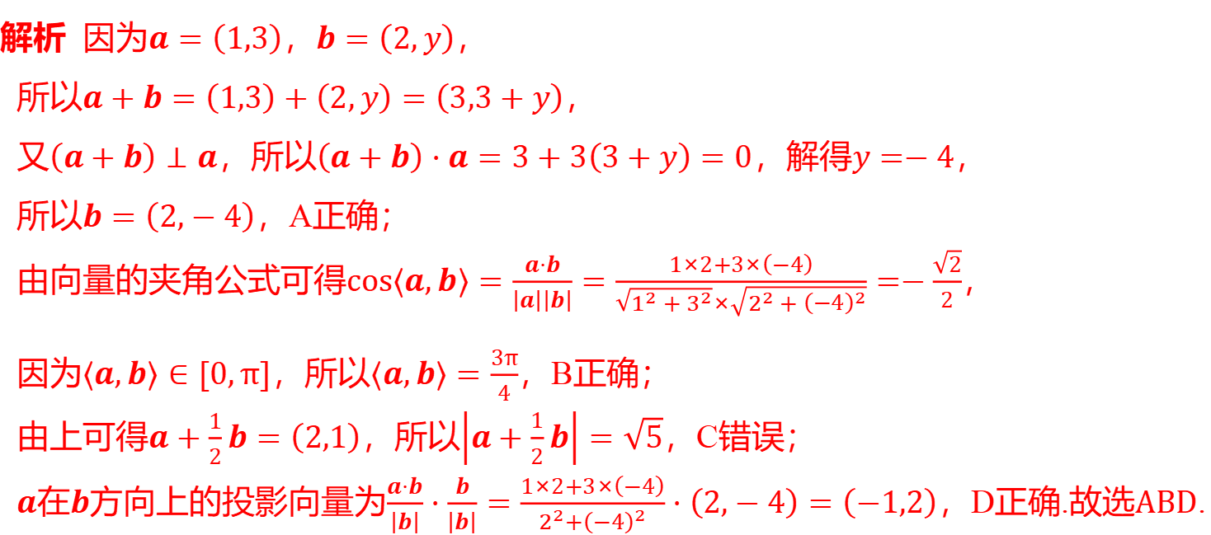
解析 因为$a=\left(1,3\right)$，$b=\left(2,y\right)$ ，
所以$a+b=\left(1,3\right)+\left(2,y\right)=\left(3,3+y\right)$ ，
又$\left(a+b\right)⊥a$，所以$\left(a+b\right)⋅a=3+3\left(3+y\right)=0$，解得$y=−4$ ，
所以$b=\left(2,−4\right)$ ，A正确；
由向量的夹角公式可得$cos⟨a,b⟩=\frac{a⋅b}{\left|a\right|\left|b\right|}=\frac{1×2+3×\left(−4\right)}{\sqrt{1^{2}+3^{2}}×\sqrt{2^{2}+{\left(−4\right)}^{2}}}=−\frac{\sqrt{2}}{2}$ ，
因为$⟨a,b⟩∈[0,π]$，所以$⟨a,b⟩=\frac{3π}{4}$ ，B正确；
由上可得$a+\frac{1}{2}b=\left(2,1\right)$，所以$\left|a+\frac{1}{2}b\right|=\sqrt{5}$ ，C错误；
$a$在$b$方向上的投影向量为$\frac{a⋅b}{\left|b\right|}⋅\frac{b}{\left|b\right|}=\frac{1×2+3×\left(−4\right)}{2^{2}+{\left(−4\right)}^{2}}⋅\left(2,−4\right)=\left(−1,2\right)$，D正确.故选$ABD$ .

Slide 34
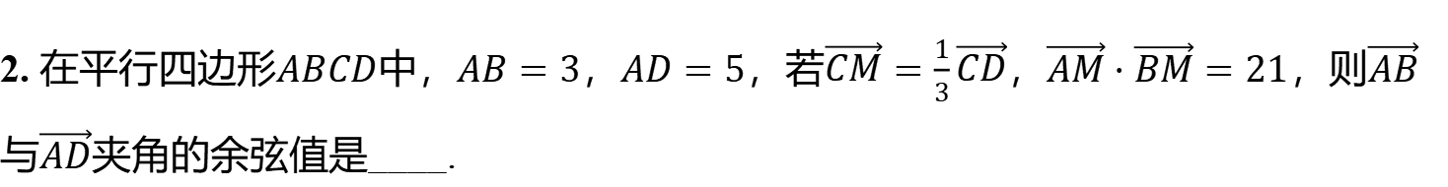

2. 在平行四边形$ABCD$中，$AB=3$，$AD=5$，若$\vec{CM}=\frac{1}{3}\vec{CD}$，$\vec{AM}⋅\vec{BM}=21$，则$\vec{AB}$
与$\vec{AD}$ 夹角的余弦值是____.
$−\frac{2}{5}$

Slide 35
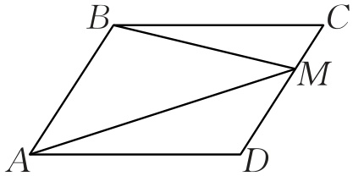
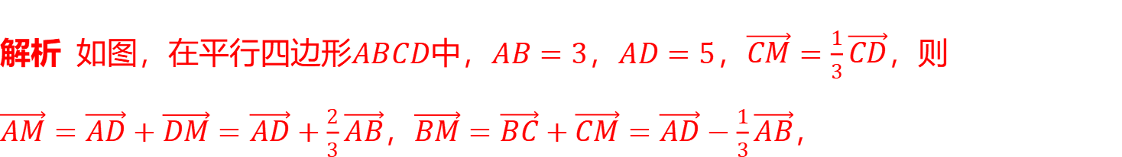
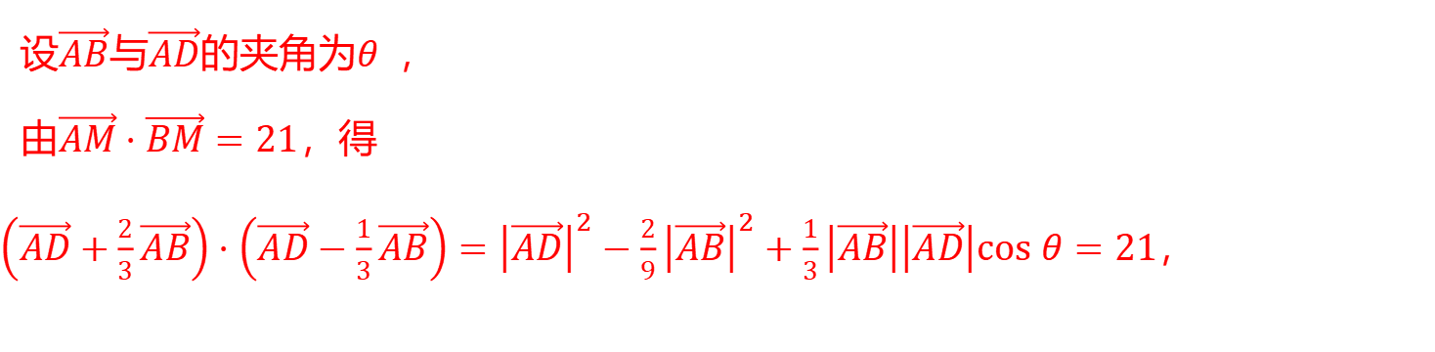
解析 如图，在平行四边形$ABCD$中，$AB=3$，$AD=5$，$\vec{CM}=\frac{1}{3}\vec{CD}$ ，则
$\vec{AM}=\vec{AD}+\vec{DM}=\vec{AD}+\frac{2}{3}\vec{AB}$，$\vec{BM}=\vec{BC}+\vec{CM}=\vec{AD}−\frac{1}{3}\vec{AB}$ ，
设$\vec{AB}$与$\vec{AD}$的夹角为$θ$ ，
由$\vec{AM}⋅\vec{BM}=21$ ，得
$\left(\vec{AD}+\frac{2}{3}\vec{AB}\right)⋅\left(\vec{AD}−\frac{1}{3}\vec{AB}\right)={\left|\vec{AD}\right|}^{2}−\frac{2}{9}{\left|\vec{AB}\right|}^{2}+\frac{1}{3}\left|\vec{AB}\right|\left|\vec{AD}\right|cos θ=21$ ，

Slide 36
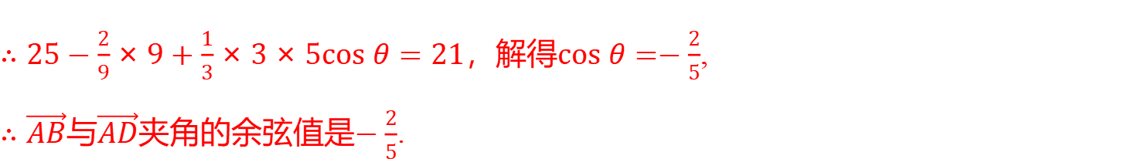
$∴25−\frac{2}{9}×9+\frac{1}{3}×3×5cos θ=21$，解得$cos θ=−\frac{2}{5}$ ,
$∴\vec{AB}$与$\vec{AD}$夹角的余弦值是$−\frac{2}{5}$ .

Slide 37
拓展教材 深度学习

Slide 38
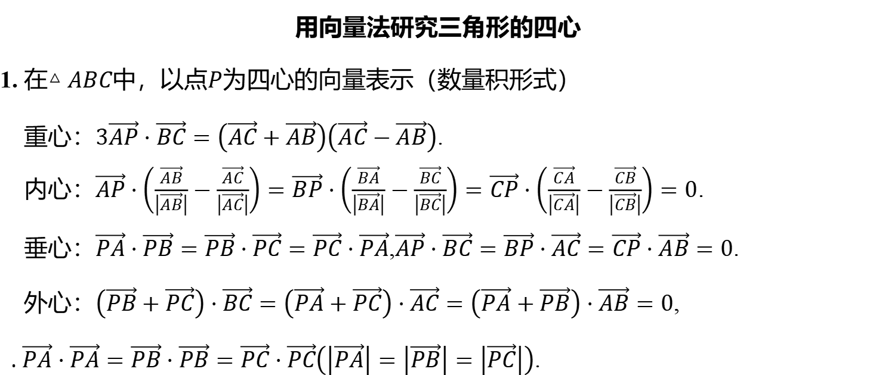
用向量法研究三角形的四心
1. 在$△ABC$中，以点$P$ 为四心的向量表示（数量积形式）
重心：$3\vec{AP}⋅\vec{BC}=\left(\vec{AC}+\vec{AB}\right)\left(\vec{AC}−\vec{AB}\right)$ .
内心：$\vec{AP}⋅\left(\frac{\vec{AB}}{\left|\vec{AB}\right|}−\frac{\vec{AC}}{\left|\vec{AC}\right|}\right)=\vec{BP}⋅\left(\frac{\vec{BA}}{\left|\vec{BA}\right|}−\frac{\vec{BC}}{\left|\vec{BC}\right|}\right)=\vec{CP}⋅\left(\frac{\vec{CA}}{\left|\vec{CA}\right|}−\frac{\vec{CB}}{\left|\vec{CB}\right|}\right)=0$ .
垂心：$\vec{PA}⋅\vec{PB}=\vec{PB}⋅\vec{PC}=\vec{PC}⋅\vec{PA}$,$\vec{AP}⋅\vec{BC}=\vec{BP}⋅\vec{AC}=\vec{CP}⋅\vec{AB}=0$ .
外心：$\left(\vec{PB}+\vec{PC}\right)⋅\vec{BC}=\left(\vec{PA}+\vec{PC}\right)⋅\vec{AC}=\left(\vec{PA}+\vec{PB}\right)⋅\vec{AB}=0$ ,
. $\vec{PA}$ $⋅\vec{PA}=\vec{PB}⋅\vec{PB}=\vec{PC}⋅\vec{PC}\left(\left|\vec{PA}\right|=\left|\vec{PB}\right|=\left|\vec{PC}\right|\right)$ .

Slide 39
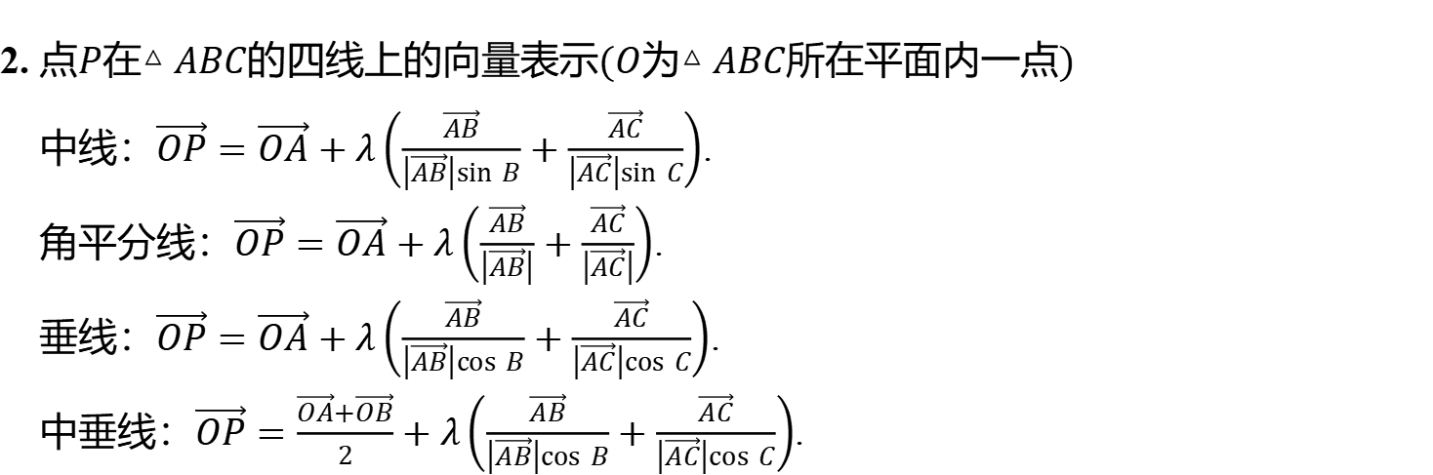
2. 点$P$在$△ABC$的四线上的向量表示$(O$为$△ABC$所在平面内一点$)$
中线：$\vec{OP}=\vec{OA}+λ\left(\frac{\vec{AB}}{\left|\vec{AB}\right|sin B}+\frac{\vec{AC}}{\left|\vec{AC}\right|sin C}\right)$ .
角平分线：$\vec{OP}=\vec{OA}+λ\left(\frac{\vec{AB}}{\left|\vec{AB}\right|}+\frac{\vec{AC}}{\left|\vec{AC}\right|}\right)$ .
垂线：$\vec{OP}=\vec{OA}+λ\left(\frac{\vec{AB}}{\left|\vec{AB}\right|cos B}+\frac{\vec{AC}}{\left|\vec{AC}\right|cos C}\right)$ .
中垂线：$\vec{OP}=\frac{\vec{OA}+\vec{OB}}{2}+λ\left(\frac{\vec{AB}}{\left|\vec{AB}\right|cos B}+\frac{\vec{AC}}{\left|\vec{AC}\right|cos C}\right)$ .

Slide 40
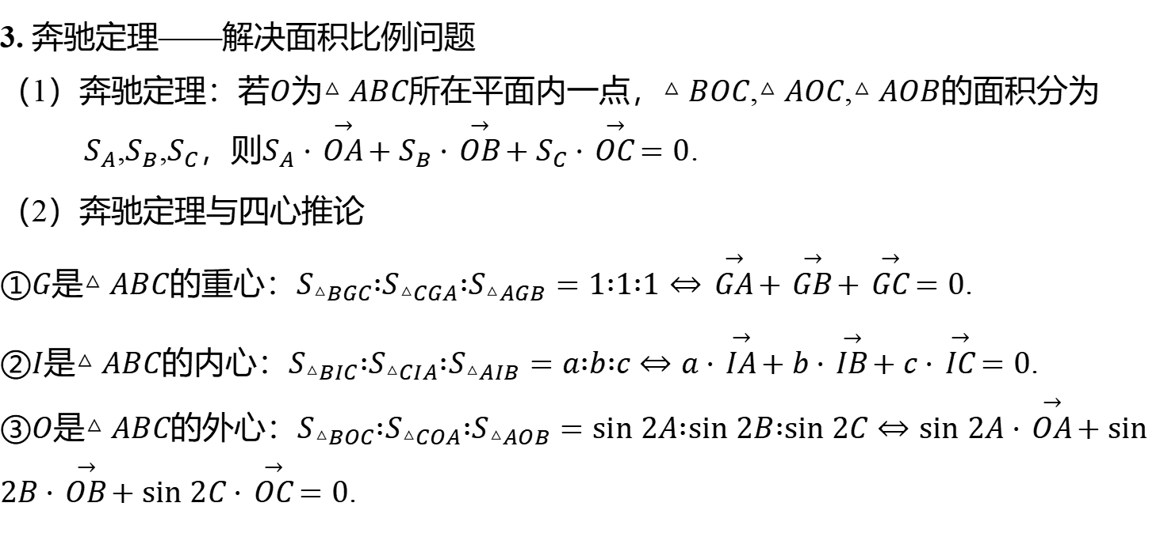
3. 奔驰定理——解决面积比例问题
（1）奔驰定理：若$O$为$△ABC$所在平面内一点，$△BOC$,$△AOC$,$△AOB$ 的面积分为${ S}_{A}$,$S_{B}$,$S_{C}$，则$S_{A}⋅\overset{→}{OA}+S_{B}⋅\overset{→}{OB}+S_{C}⋅\overset{→}{OC}=0$ .
（2）奔驰定理与四心推论
$①G$是$△ABC$的重心：$\left.S_{△BGC}\text{∶}S_{△CGA}\text{∶}S_{△AGB}=1\text{∶}1\text{∶}1⇔\overset{→}{GA}+\overset{→}{GB}+\overset{→}{GC}=0\right.$ .
$②I$是$△ABC$的内心：$\left.S_{△BIC}\text{∶}S_{△CIA}\text{∶}S_{△AIB}=a\text{∶}b\text{∶}c⇔a⋅\overset{→}{IA}+b⋅\overset{→}{IB}+c⋅\overset{→}{IC}=0\right.$ .
$③O$是$△ABC$的外心：$\left.S_{△BOC}\text{∶}S_{△COA}\text{∶}S_{△AOB}=sin 2A\text{∶}sin 2B\text{∶}sin 2C⇔sin 2A⋅\overset{→}{OA}+sin 2B⋅\overset{→}{OB}+sin 2C⋅\overset{→}{OC}=0\right.$ .

Slide 41
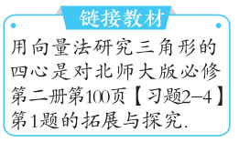
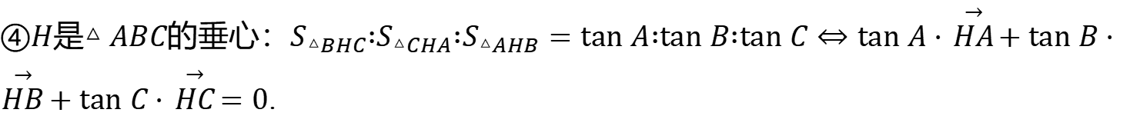
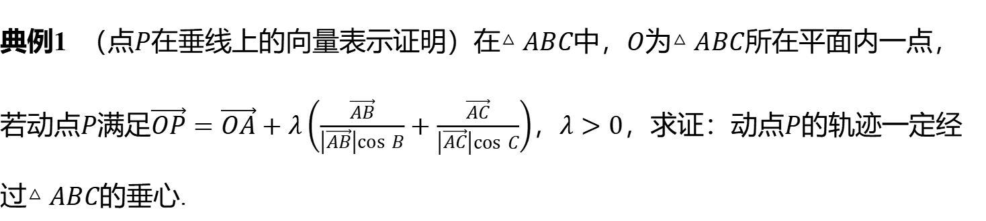
$④H$是$△ABC$的垂心：$\left.S_{△BHC}\text{∶}S_{△CHA}\text{∶}S_{△AHB}=tan A\text{∶}tan B\text{∶}tan C⇔tan A⋅\overset{→}{HA}+tan B⋅\overset{→}{HB}+tan C⋅\overset{→}{HC}=0\right.$ .
典例1 （点$P$在垂线上的向量表示证明）在$△ABC$中，$O$为$△ABC$ 所在平面内一点，
若动点$P$满足$\vec{OP}=\vec{OA}+λ\left(\frac{\vec{AB}}{\left|\vec{AB}\right|cos B}+\frac{\vec{AC}}{\left|\vec{AC}\right|cos C}\right)$，$λ>0$，求证：动点$P$ 的轨迹一定经
过$△ABC$ 的垂心.

Slide 42
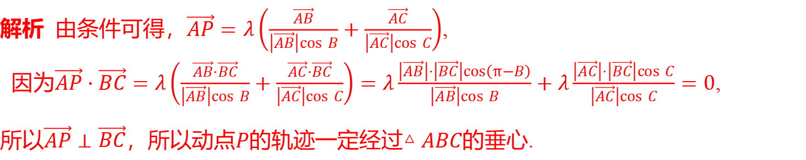
解析 由条件可得，$\vec{AP}=λ\left(\frac{\vec{AB}}{\left|\vec{AB}\right|cos B}+\frac{\vec{AC}}{\left|\vec{AC}\right|cos C}\right)$ ,
因为$\vec{AP}⋅\vec{BC}=λ\left(\frac{\vec{AB}⋅\vec{BC}}{\left|\vec{AB}\right|cos B}+\frac{\vec{AC}⋅\vec{BC}}{\left|\vec{AC}\right|cos C}\right)=λ\frac{\left|\vec{AB}\right|⋅\left|\vec{BC}\right|cos\left(π−B\right)}{\left|\vec{AB}\right|cos B}+λ\frac{\left|\vec{AC}\right|⋅\left|\vec{BC}\right|cos C}{\left|\vec{AC}\right|cos C}=0$ ,
所以$\vec{AP}⊥\vec{BC}$，所以动点$P$的轨迹一定经过$△ABC$ 的垂心.

Slide 43
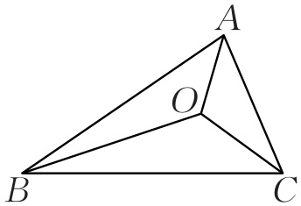
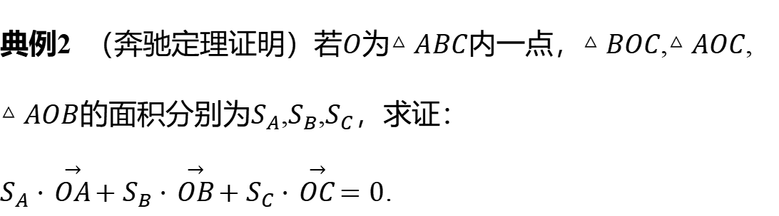
典例2 （奔驰定理证明）若$O$为$△ABC$内一点，$△BOC$,$△AOC$ ,
$△AOB$的面积分别为$S_{A}$,$S_{B}$,$S_{C}$ ，求证：
$S_{A}⋅\overset{→}{OA}+S_{B}⋅\overset{→}{OB}+S_{C}⋅\overset{→}{OC}=0$ .

Slide 44
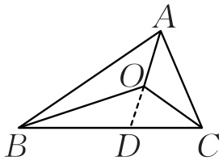
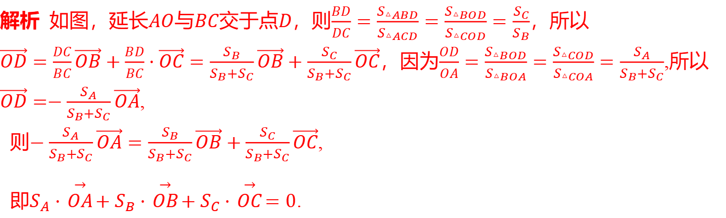
解析 如图，延长$AO$与$BC$交于点$D$，则$\frac{BD}{DC}=\frac{S_{△ABD}}{S_{△ACD}}=\frac{S_{△BOD}}{S_{△COD}}=\frac{S_{C}}{S_{B}}$ ，所以
$\vec{OD}=\frac{DC}{BC}\vec{OB}+\frac{BD}{BC}⋅\vec{OC}=\frac{S_{B}}{S_{B}+S_{C}}\vec{OB}+\frac{S_{C}}{S_{B}+S_{C}}\vec{OC}$，因为$\frac{OD}{OA}=\frac{S_{△BOD}}{S_{△BOA}}=\frac{S_{△COD}}{S_{△COA}}=\frac{S_{A}}{S_{B}+S_{C}}$ ,所以
$\vec{OD}=−\frac{S_{A}}{S_{B}+S_{C}}\vec{OA}$ ,
则$−\frac{S_{A}}{S_{B}+S_{C}}\vec{OA}=\frac{S_{B}}{S_{B}+S_{C}}\vec{OB}+\frac{S_{C}}{S_{B}+S_{C}}\vec{OC}$ ,
即$S_{A}⋅\overset{→}{OA}+S_{B}⋅\overset{→}{OB}+S_{C}⋅\overset{→}{OC}=0$ .

Slide 45
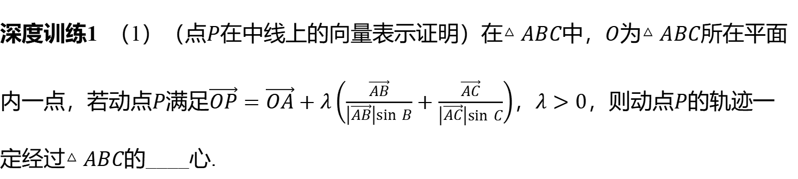

深度训练1 （1）（点$P$在中线上的向量表示证明）在$△ABC$中，$O$为$△ABC$ 所在平面
内一点，若动点$P$满足$\vec{OP}=\vec{OA}+λ\left(\frac{\vec{AB}}{\left|\vec{AB}\right|sin B}+\frac{\vec{AC}}{\left|\vec{AC}\right|sin C}\right)$，$λ>0$，则动点$P$ 的轨迹一
定经过$△ABC$ 的____心.
重
（2）（点$P$在中垂线上的向量表示证明）若$O$为$△ABC$所在平面内一点，动点$P$ 满足
$\vec{OP}=\frac{\vec{OB}+\vec{OC}}{2}+λ\left(\frac{\vec{AB}}{\left|\vec{AB}\right|cos B}+\frac{\vec{AC}}{\left|\vec{AC}\right|cos C}\right)$，$λ>0$，则动点$P$的轨迹一定经过$△ABC$ 的___
心.
外

Slide 46

解析 （1）由条件可得$\vec{AP}=λ\left(\frac{\vec{AB}}{\left|\vec{AB}\right|sin B}+\frac{\vec{AC}}{\left|\vec{AC}\right|sin C}\right)$ ,
由正弦定理得$\frac{\left|\vec{AC}\right|}{sin B}=\frac{\left|\vec{AB}\right|}{sin C}$，即$\left|\vec{AB}\right|sin B=\left|\vec{AC}\right|⋅sin C$ ，
故$\vec{AP}=\frac{λ}{\left|\vec{AB}\right|sin B}\left(\vec{AB}+\vec{AC}\right)$，所以$\vec{AP}$与$BC$边上的中线共线，所以动点$P$ 的轨迹一定
经过$△ABC$ 的重心.

Slide 47

（2）由条件可得，$\vec{OP}−\frac{\vec{OB}+\vec{OC}}{2}=λ\left(\frac{\vec{AB}}{\left|\vec{AB}\right|cos B}+\frac{\vec{AC}}{\left|\vec{AC}\right|cos C}\right)$ ，
即$\frac{\vec{BP}+\vec{CP}}{2}=λ\left(\frac{\vec{AB}}{\left|\vec{AB}\right|cos B}+\frac{\vec{AC}}{\left|\vec{AC}\right|cos C}\right)$ ，
所以$\frac{\vec{BP}+\vec{CP}}{2}⋅\vec{BC}=λ\left(\frac{\vec{AB}⋅\vec{BC}}{\left|\vec{AB}\right|cos B}+\frac{\vec{AC}⋅\vec{BC}}{\left|\vec{AC}\right|cos C}\right)=0$ ，
即$\frac{\vec{BP}+\vec{CP}}{2}⋅\left(\vec{BP}−\vec{CP}\right)=0$，得${\vec{BP}}^{2}={\vec{CP}}^{2}$，故$\left|\vec{BP}\right|=\left|\vec{CP}\right|$ ，
所以动点$P$的轨迹一定经过$△ABC$ 的外心.

Slide 48

深度训练2 （奔驰定理与四心推论③证明）若$O$是$△ABC$ 的外心，求证：
$sin 2A⋅\overset{→}{OA}+sin 2B⋅\overset{→}{OB}+sin 2C⋅\overset{→}{OC}=0$ .

Slide 49

解析 已知$O$是$△ABC$ 的外心，
若$△ABC$为锐角三角形，则$∠BOC=2A$,$∠AOC=2B$,$∠AOB=2C$ .
若$△ABC$为钝角三角形，不妨设$A$ 为钝角，
则$∠BOC=π−2A$,$∠AOC=2B$,$∠AOB=2C$ .
若$△ABC$为直角三角形，不妨设$A$ 为直角，
则$∠BOC=π$ ,$∠AOC=2B$,$∠AOB=2C$ .
无论何种情况，都有$S_{△BOC}=\frac{1}{2}R^{2}sin 2A$,$S_{△AOC}=\frac{1}{2}R^{2}sin 2B$,$S_{△AOB}=\frac{1}{2}R^{2}sin 2C$ ，
则$S_{△BOC}:S_{△AOC}:S_{△AOB}=sin 2A:sin 2B:sin 2C$ ，由奔驰定理得
$sin 2A⋅\overset{→}{OA}+sin 2B⋅\overset{→}{OB}+sin 2C⋅\overset{→}{OC}=0$ （反之也成立）.

